Slide 1

LINEAR CONTROL
SYSTEMS
Ali Karimpour
Assistant Professor
Ferdowsi University of Mashhad
Notes:
<<<1.1>>>
###Control System Design###
{{{Control, Design}}}

Slide 2
Lecture 10
Stability analysis
Topics to be covered include:
Stability of linear control systems.
  Bounded input bounded output stability (BIBO).
  Zero input stability.
Stability of linear control systems through Routh Hurwitz criterion.

Slide 3
Stability analysis
تجزیه تحلیل پایداری
The response of linear systems can always be decomposed as the zero-state response and zero-input response. We study
1. Input output stability of LTI system is called BIBO (bounded-input bounded-output) stability ( the zero-state response )
2. Internal stability of LTI system is called Asymptotic stability ( the zero-input response )
پاسخ سیستمهای خطی را می توان بصورت جمع پاسخ حالت صفر و پاسخ ورودی صفر بیان نمود.
1- پایداری ورودی خروجی سیستمهای خطی پایداری BIBO (ورودی کراندار خروجی کراندار) نامیده می شود. (پاسخ حالت صفر )
2- پایداری داخلی سیستمهای خطی پایداری مجانبی نامیده می شود. (پاسخ ورودی صفر )

Slide 4
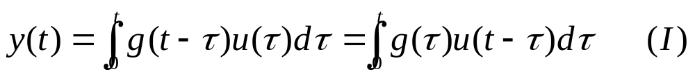

Input output stability of LTI system
پایداری ورودی خروجی سیستمهای LTI
Consider a SISO linear time-invariant system, then the output can be described by
where g(t) is the impulse response of the system and system is relaxed at t=0.
در سیستم تک ورودی تک خروجی خطی غیر متغیر با زمان (LTI) خروجی را می
توان بصورت
نمایش داد که g(t) پاسخ ضربه بوده و سیستم در t=0 آرام است.

Slide 5
Input output stability of LTI system
پایداری ورودی خروجی سیستمهای LTI
Definition: A system is said to be BIBO stable (bounded-input bounded-output) if every bounded input excited a bounded output. This stability is defined for zero-state response and is applicable only if the system is initially relaxed.
تعریف: یک سیستم را پایدار BIBO گویند اگر هر ورودی محدود خروجی محدود را تولید کند. این پایداری برای پاسخ حالت صفر تعریف شده و سیستم در ابتدا آرام است.

Slide 6
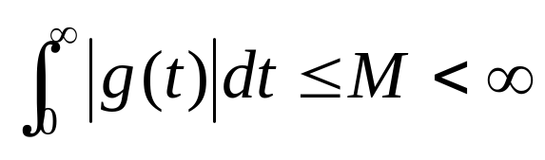
Input output stability of LTI system
پایداری ورودی خروجی سیستمهای LTI
Theorem: A SISO system described by (I) is BIBO stable if and only if g(t) is absolutely integrable in [0,∞), or
For some constant M.
قضیه: یک سیستم SISOتوصیف شده با معادلات (I) را پایدار BIBO گویند اگر و فقط اگر قدر مطلق g(t) در بازه [0,∞) انتگرال پذیر باشد یا
M عدد ثابت می باشد.

Slide 7
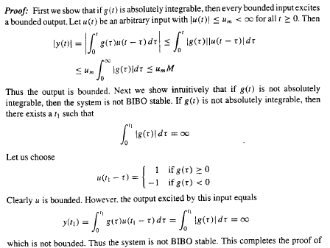
Input output stability of LTI system
پایداری ورودی خروجی سیستمهای LTI
hhjhkhkjhkjmnnnnmkh

Slide 8
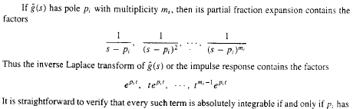

Input output stability of LTI system
پایداری ورودی خروجی سیستمهای LTI
Theorem: A SISO system with proper rational transfer function g(s) is BIBO stable if and only if every pole of g(s) has negative real part.
قضیه: یک سیستم SISOبا تابع انتقال مناسب گویای g(s) را پایدار BIBO گویند اگر و فقط اگر هر قطبg(s) دارای قسمت حقیقی منفی باشد.

Slide 9

Internal stability
پایداری داخلی
The BIBO stability is defined for the zero-state response. Now we study the stability of the zero-input response.
Definition: The zero-input response of is stable in the sense of Lyapunov if every finite initial state x₀ excites a bounded response. In addition if the response approaches to zero then it is asymptotically stable.
تعریف: پاسخ ورودی صفر سیستم را به مفهوم لیاپانوف پایدار گویند اگر هر حالت اولیه محدود x₀ پاسخ محدودی را بوجود آورد. علاوه بر این اگر پاسخ به صفر میل کند پایداری مجانبی حاصل می شود.

Slide 10
Internal stability
پایداری داخلی
Theorem: The equation is asymptotically stable if and only if all eigenvalues of A have negative real parts.
قضیه: معادله پایدار مجانبی است اگر و
فقط اگر تمام مقادیر ویژه A دارای قسمت حقیقی
منفی باشد.

Slide 11
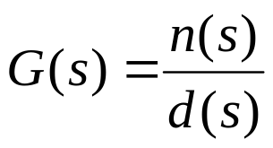



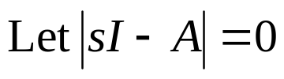


Review
مرور
How can we check BIBO stability?
System is BIBO stable
How can we check asymptotic stability?
System is asymptotically stable
For both kind of stability we need to compute the zero of some polynomial

Slide 12
Different regions in S plane
نواحی مختلف در صفحه S
LHP plane
RHP plane
Stable
Unstable

Slide 13
Stability and Polynomial Analysis
پایداری و تجزیه تحلیل چند جمله ای ها
Consider a polynomial of the following form:
The problem to be studied deals with the question of whether that polynomial has any root in RHP or on the jw axis.
مساله این است که آیا چند جمله ای فوق ریشه ای در RHP و یا روی محور jw دارد و یا خیر.
Notes:
<<<5.5>>>

Slide 14
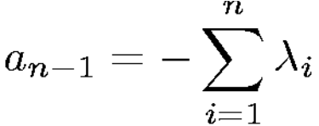
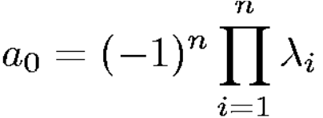
Some Polynomial Properties of Special Interest
چند خاصیت جالب چند جمله ای ها
Property 1: The coefficient a_{n-1} satisfies
Property 2: The coefficient a₀ satisfies
Property 3: If all roots of p(s) have negative real parts, it is necessary that a_{i} > 0, i ∈{0, 1, …, n-1}.
Property 4: If any of the polynomial coefficients is nonpositive (negative or zero), then, one or more of the roots have nonnegative real plant.

Slide 15











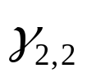
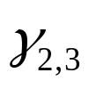


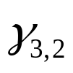



Routh Hurwitz Algorithm
آلگوریتم روت هرویتز
The Routh Hurwitz algorithm is based on the following numerical table.
Routh’s table
Notes:
{{{Routh Array}}}

Slide 16
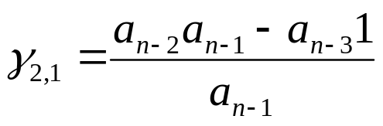
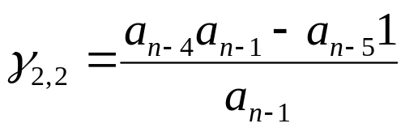
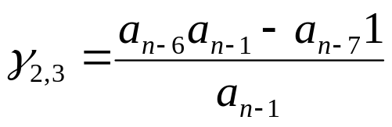
Routh Hurwitz Algorithm
آلگوریتم روت هرویتز
Routh’s table

Slide 17
Result
نتیجه
Consider a polynomial p(s) and its associated table. Then the number of roots in RHP is equal to the number of sign changes in the first column of the table.
چند جمله ایp(s) و جدول متناظر آن را در نظر بگیرید. تعداد ریشه های
واقع درRHP برابر با تعداد تغییر علامت در ستون اول جدول است.

Slide 18
Routh Hurwitz Algorithm
آلگوریتم روت هرویتز
Routh’s table
Number of sign changes=number of roots in RHP

Slide 19
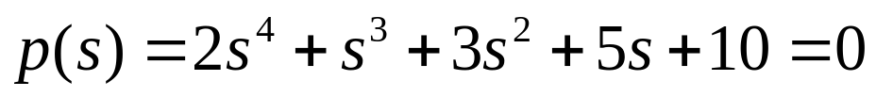
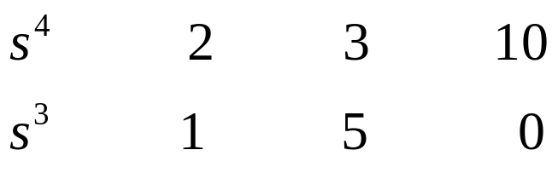

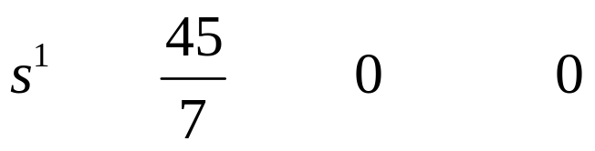

Example 1: Check the number of zeros in the RHP
مثال 1: تعداد صفر RHP سیستم زیر را تعیین کنید.
It has the necessary condition (all coefficients > 0)
Two roots in RHP

Slide 20
Routh Hurwitz special cases
حالات خاص روت هرویتز
Routh Hurwitz special cases
1- The first element of a row is zero. (see example 2)
2- All elements of a row are zero. (see example 3)

Slide 21

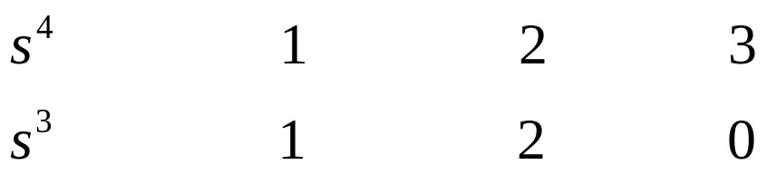



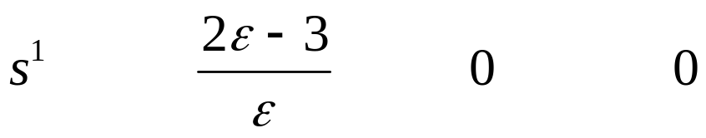


Example 2: Check the number of zeros in the RHP
مثال 2: تعداد صفر RHP سیستم زیر را تعیین کنید.
It has the necessary condition (all coefficients > 0)
Two roots in RHP
for any

Slide 22
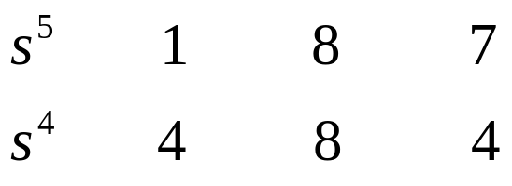







Example 3: Check the number of zeros in the RHP
مثال 3: تعداد صفر RHP سیستم زیر را تعیین کنید.
It has the necessary condition (all coefficients > 0)
No RHP roots
+ two roots on imaginary axis

Slide 23
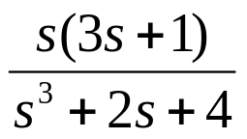
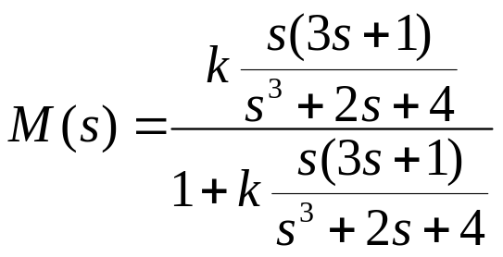

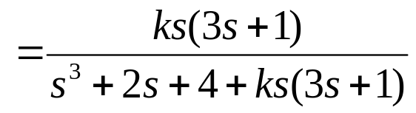
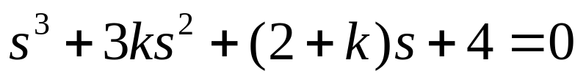
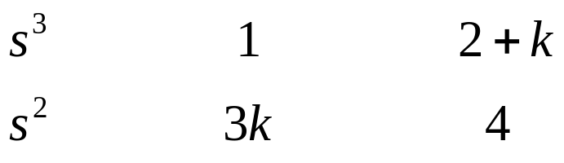
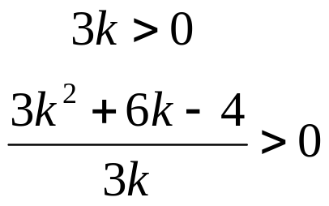
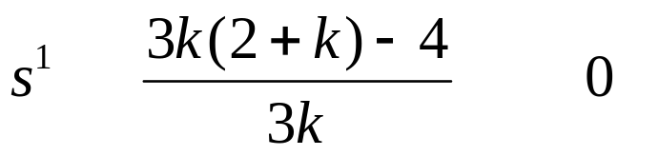

Example 4: Check the stability of following system for different values of k
مثال 4: پایداری سیستم زیر را بر حسب مقادیر k بررسی کنید.
+
-
To check the stability we must check the RHP roots of
We need k>0.528
for stability

Slide 24




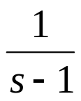
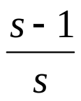
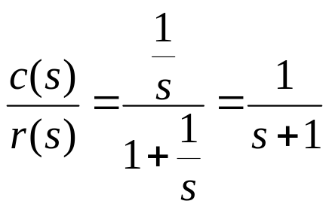

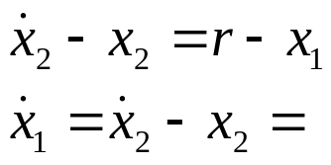
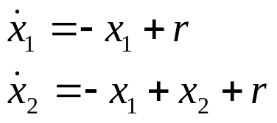
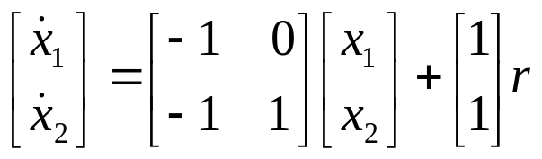
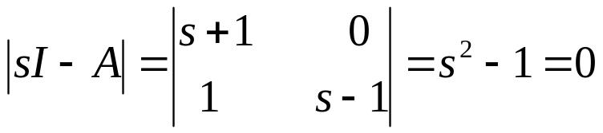

Example 5: Check the BIBO and internal stability of the following system.
مثال 5 پایداری ورودی خروجی و پایداری داخلی سیستم زیر را تحقیق کنید.
+
-
BIBO stability
We have BIBO stability
Internal stability
We have not
Internal stability
Notes:
<<<3.6>>>
###State Space Models###

Slide 25
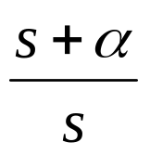
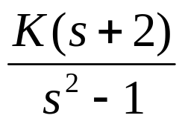
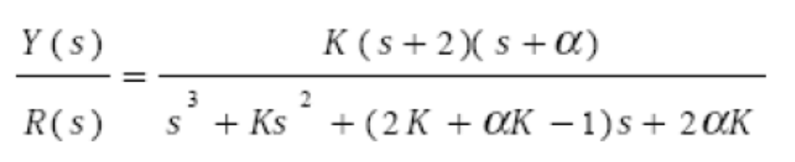




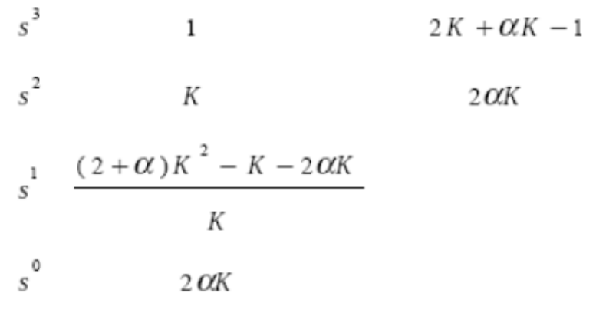
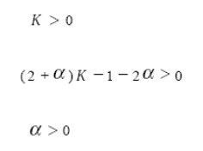
Example 6: The block Diagram of a control system is depicted in the following figure. Find the region in K-α plane concluding the system stable.
مثال 6 :بلوک دیاگرام یک سیستم کنترل در شکل زیرنشان داده شده است. ناحیه ای در صفحه K-α به دست آورید که سیستم پایدار باشد.
R(s)
+
C(s)
-
Notes:
<<<3.6>>>
###State Space Models###

Slide 26
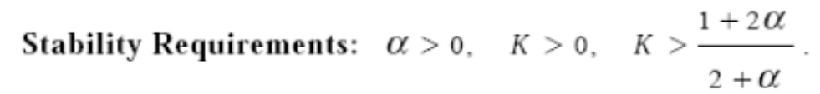
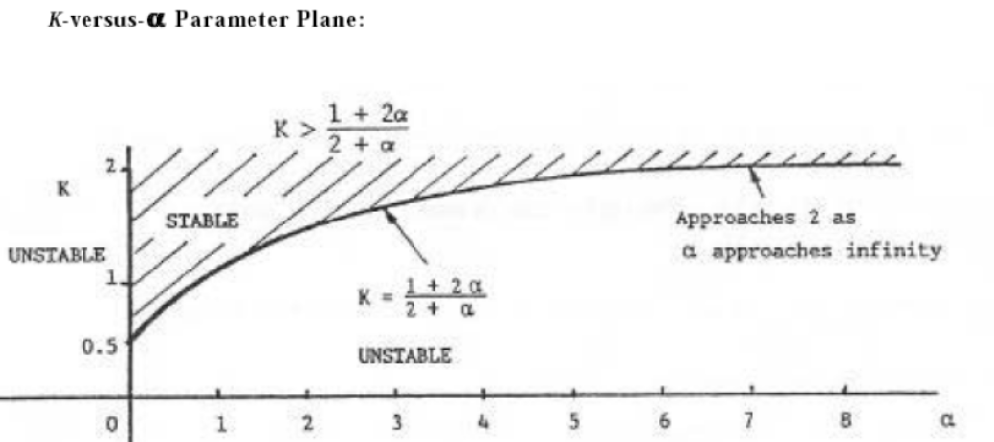
Example 6: The block Diagram of a control system is depicted in the following figure. Find the region in K-α plane concluding the system stable.
R(s)
+
C(s)
-
Notes:
<<<3.6>>>
###State Space Models###

Slide 27
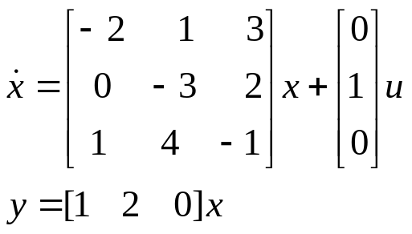
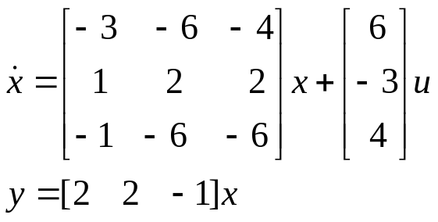
Exercises
تمرینها
1- Check the internal stability of following system.
2- a) Check the internal stability of following system.
b) Check the BIBO stability of following system.
Notes:
<<<3.6>>>
###State Space Models###

Slide 28
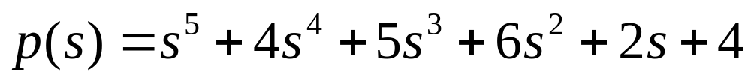
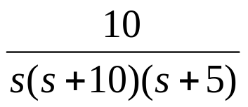
Exercises
تمرینها
3- Are the real parts of all roots of following system less than -1.
4- Check the internal stability of following system versus k.
+
-
Notes:
<<<3.6>>>
###State Space Models###

Slide 29
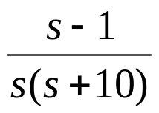
Exercises
تمرینها
5- a)Check the BIBO stability of following system.
b) Check the internal stability of following system.
+
-
7- The eigenvalues of a system are -3,4,-5 and the poles of its transfer function are -3 and -5.(Midterm spring 2008)
a) Check the BIBO stability of following system.
b) Check the internal stability of following system.
Notes:
<<<3.6>>>
###State Space Models###

Slide 30
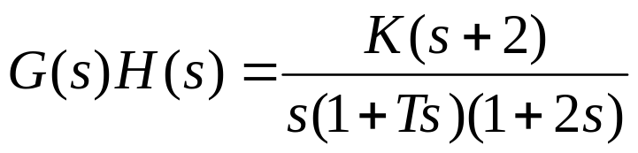
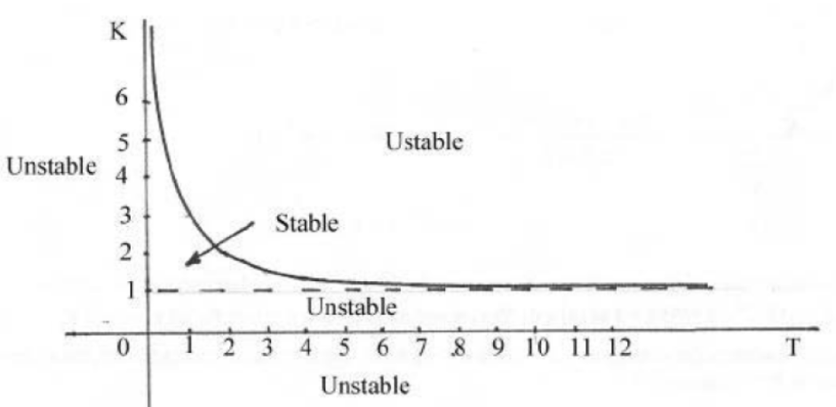
Exercises
تمرینها
8) The open-loop transfer function of a control system
with negative unit feedback is:
Find the region in K-T plane concluding the system stable.
Answer:
Notes:
<<<3.6>>>
###State Space Models###

